Slide 1

个性化推荐
豆瓣电影推荐
员司雨 樊可 覃可欣

Slide 2

CONTENTS
01
背景介绍
目 录
02
描述性分析
03
传统推荐算法
04
深度学习算法
05
电影个性化推荐

Slide 3




背景介绍

Slide 4


豆瓣电影
豆瓣电影提供最新的电影介绍及评论包括上映影片的影讯查询及购票服务。你可以记录想看、在看和看过的电影电视剧,顺便打分、写影评。根据你的口味,豆瓣电影会推荐适合你的电影。

Slide 5
推荐算法
基于人口统计学的推荐
基于内容的推荐算法
相似用户喜爱的其他物品推荐给当前用户。
使用物品本身的相似度而不是用户的相似度
01
02
协同过滤算法
混合推荐算法
协同过滤分为基于用户的协同过滤和基于物品的协同过滤。基于人口统计学的机制只考虑用户本身的特征，而基于用户的协同过滤机制可是在用户的历史偏好的数据上计算用户的相似度。基于物品的协同过滤推荐和基于内容的推荐其实都是基于物品相似度预测推荐，只是相似度计算的方法不一样，前者是从用户历史的偏好推断，而后者是基于物品本身的属性特征信息。
实际应用中，向Amazon这样的系统都是混合使用各种推荐算法，各取所长。因此我们在使用时，也可以多考虑一下什么情况下更适合使用哪种算法，来提高我们系统的效率。
04
03

Slide 6
描述性分析
主要负责人：覃可欣

Slide 7
数据集扩增
为了获得更好的建模效果，我们对豆瓣网站进行爬虫，利用cookies自动登录，并且采用threading多线程来提升爬虫速度。
size | user | movie | rating
small | 5000 | 41785 | 921462
big | 22044 | 114275 | 4719011
电影增加：年份，国家/地区，时长
用户增加：想看的电影，关注用户，粉丝用户
通过增加数据维度，从更多角度挖掘电影的相似性和用户偏好。

Slide 8
豆瓣网络统计性质
平均度 | 15.431
最大直径 | 7
图密度(Density) | 0.015
聚类系数 (Average Clustering Coefficient) | 0.215
平均路径长度 (Average Path length) | 2.976
从统计结果可以看出，在豆瓣社交网络中，由于关注关系具有较高的传递性，因此网络具有较高的平均（局部）聚类系数0.215（web聚类系数0.081）。两个节点间的平均路径长度也较短，呈现“小世界现象”。图密度较小，整体网络稀疏。

Slide 9
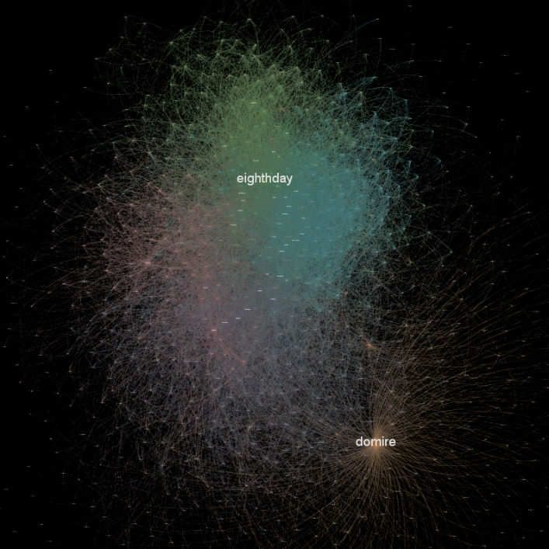
1000个用户整体网络图
左图为1000个用户网络关系图，图中颜色划分不同社区，标签的大小展示了节点的度，网络布局采用Yifan Hu布局。从图中可以明显看到两个超级节点。这一特点符合Zipf分布，即少数重要节点连接了很多节点，说明豆瓣关系网络符合真实世界无标度网络(scale-free network)的特征。

Slide 10
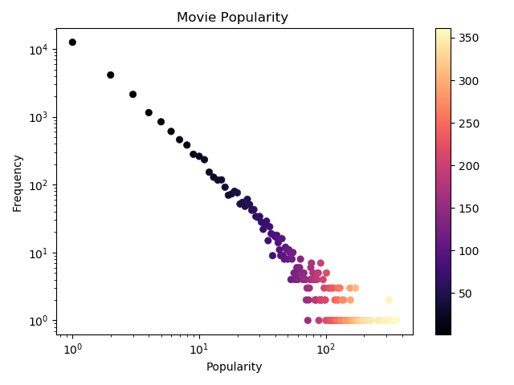
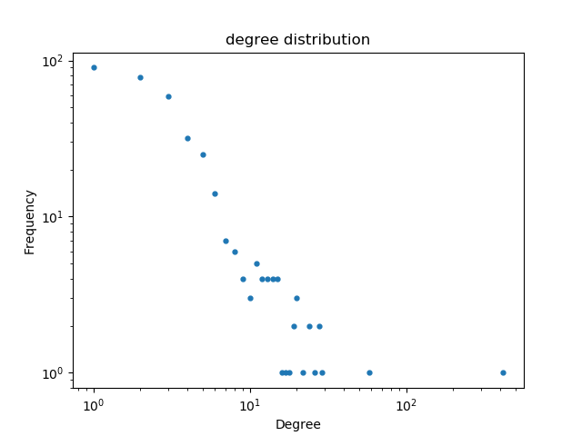
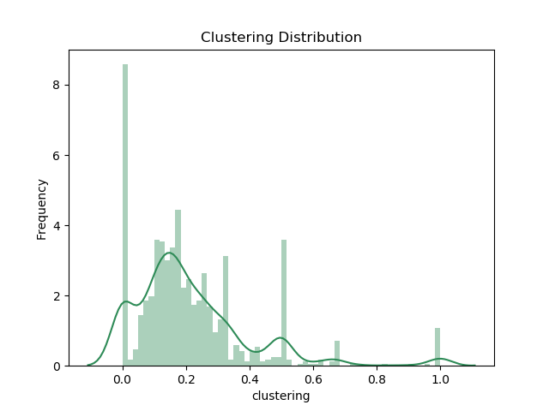
1000个用户整体网络图
电影流行度统计
度分布
聚类系数分布（由Gephi输出）
上图为1000个用户豆瓣关系网络中的电影流行度分布，用户度分布和节点的聚类系数分布。三个图都大致符合幂律分布，并都呈现出“重尾”的特征。其中，度分布和聚类系数分布的重尾由网络中的大型中心节点、超级节点形成；而电影流行度的“重尾”从某种程度上体现了马太效应和社区的羊群效应。

Slide 11
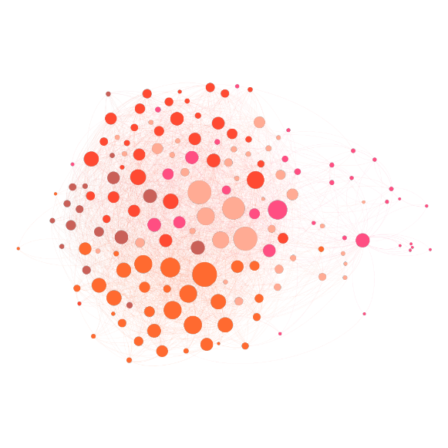
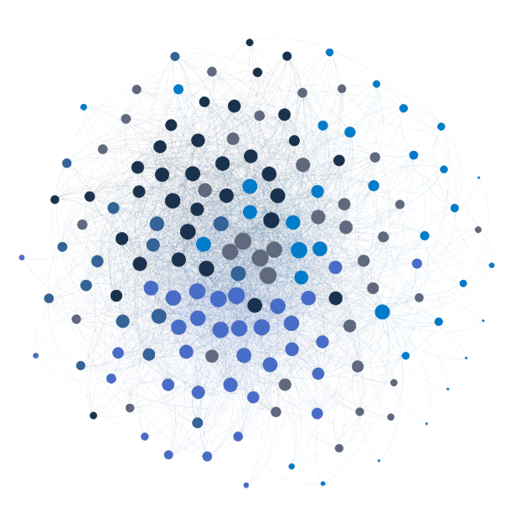
小社区
Fruchterman Reingold 力引导布局
Force Atlas 力引导布局
为了更清晰地展示网络关系结构，我们选择了网络中的一个社区进行具象化，主要对比了两种力导向算法。上图中颜色代表不同的社区，点的大小展示节点的度。Fruchterman Reingold 布局由于FR算法中的弹力模型影响，各向趋同，社区关系和节点的中枢作用不明显；相对而言，Force Atlas布局效果更优，充分展现网络的整体结构及其自同构特征，同一社区分布更集中，并清晰地展示出网络的超级节点、中枢节点和边缘节点。

Slide 12
传统推荐算法
主要负责人：樊可

Slide 13
Funk-SVD算法
Funk-SVD算法考虑了稀疏性问题，在传统SVD算法上进行优化。只把评分矩阵M分解为两个矩阵的乘积。
Bias-SVD算法在Funk-SVD算法上进一步改进，考虑了训练数据的总体评分情况、特定用户的打分习惯和某一特定物品得到的打分情况
User-Item评分矩阵M进行SVD分解，并通过选择部分较大的一些奇异值来进行降维。
传统的SVD算法
Funk-SVD
Bias-SVD √

Slide 14

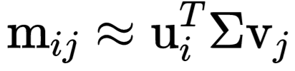

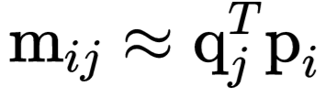
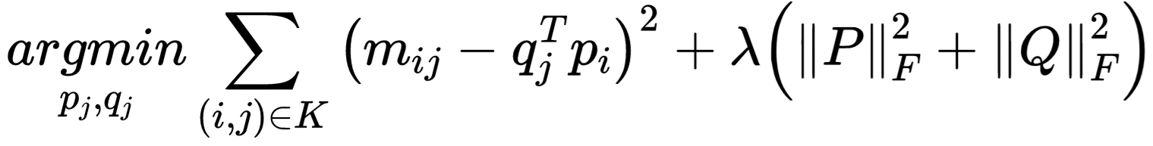
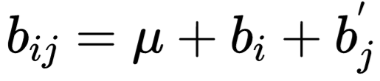
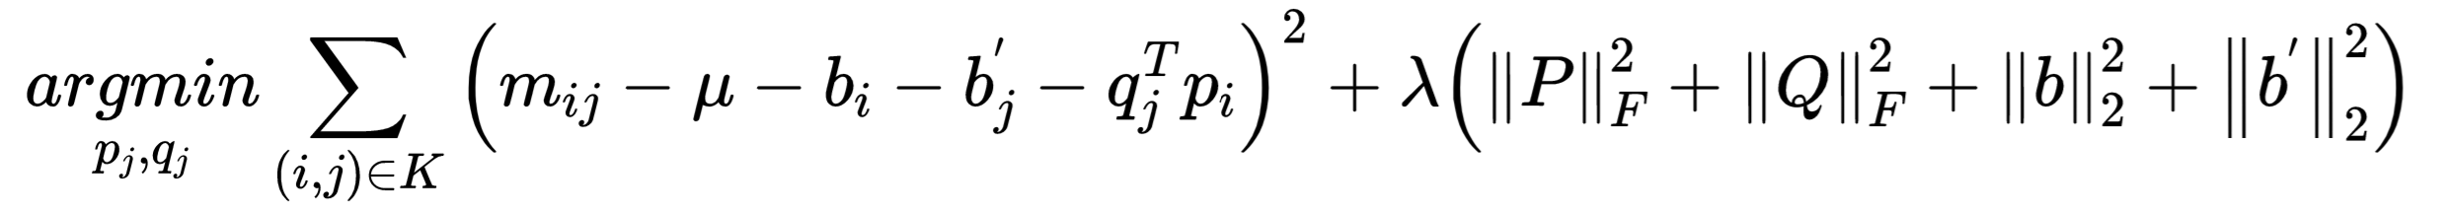
Funk-SVD算法
普通
Funk
Bias
funk

Slide 15
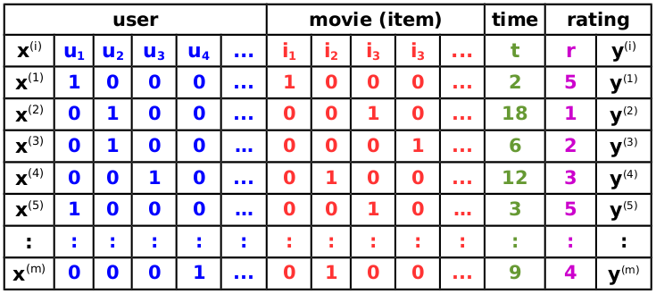
Factorization Machines
FM模型（因子分解机）是线性模型的一种扩展。在推荐中，一般对于各种分类特征进行独热编码 one-hot 编码，这样会导致特征高度稀疏。各种特征的组合会影响user对于item的评分。因子分解机模型考虑所有特征的二阶组合。

Slide 16
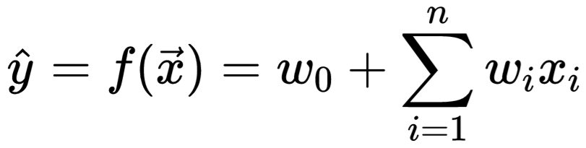
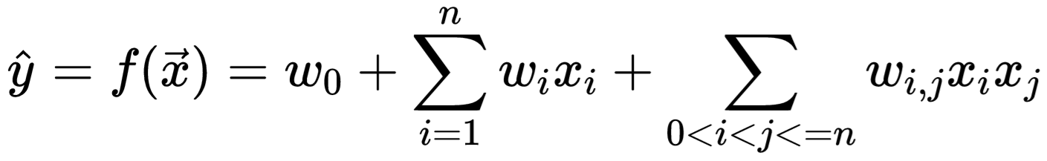

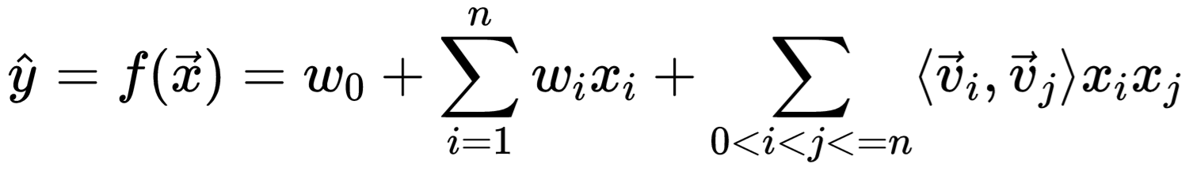
Factorization Machines
线性模型
组合特征
隐因子化
将user，item和用户和物品的偏好特征组合，得到了FM模型

Slide 17
深度学习算法
主要负责人：员司雨

Slide 18
深度学习的优势
01
深度学习并不专门针对一种特定的推荐方法。它们被用于各种不同目的的推荐方法中。在基于内容的过滤中，这些技术主要用于提取特征，以从异构数据源生成基于内容的用户/项目文件。然而，在CF中，它们通常被用作基于模型的方法来提取用户-项目矩阵上的潜在特征。在混合推荐系统中，利用深度学习方法从辅助信息中提取特征，并将其集成到推荐过程中。
02
深度学习技术被用来处理推荐系统的稀疏性和冷启动问题，方法是从辅助信息中提取特征并将它们集成到用户项目偏好中。此外，基于深度学习的方法被用于将高级和稀疏特征的维数降低为低级和密集特征。
03
现存的文献表明，基于深度学习的方法比传统的推荐算法(如基于矩阵分解和最近邻的方法)提供更准确的推荐。出现这种情况的主要原因是深度学习算法提供了用户偏好的非线性表示，能够发现意想不到或不可理解的行为。

Slide 19
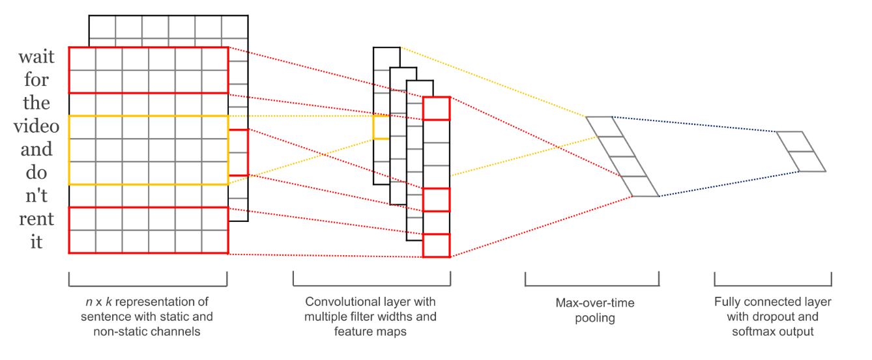
文本卷积神经网络
电影名属于短文本信息，因此它的处理可以使用文本卷积网络。网络的第一层是词嵌入层，由每一个单词的嵌入向量组成的嵌入矩阵。下一层使用多个不同尺寸（窗口大小）的卷积核在嵌入矩阵上做卷积，窗口大小指的是每次卷积覆盖几个单词。这里跟对图像做卷积不太一样，图像的卷积通常用2x2、3x3、5x5之类的尺寸，而文本卷积要覆盖整个单词的嵌入向量，所以尺寸是（单词数，向量维度），比如每次滑动3个，4个或者5个单词。第三层网络是max pooling得到一个长向量，最后使用dropout做正则化，最终得到了电影Title的特征。

Slide 20
整体网络（Movie-Net）架构
用户id
用户id特征
用户特征
全连接层
全连接层
全连接层
用户tag
用户tag特征
电影id
电影id特征
预测评分
电影年份
电影年份特征
电影国家
电影国家特征
全连接层
全连接层
电影特征
电影时长
电影时长特征
全连接层
电影类别
电影类别特征
电影平均分
电影平均分特征
电影名称
文本卷积神经网络
电影名称特征

Slide 21


模型效果对比
模型 | MSE | MAE | NDCG
FM | 0.58 | 0.60 | 0.82
SVD | 0.62 | 0.61 | 0.80
Movie-Net | 0.58 | 0.56 | 0.99

Slide 22
电影个性化推荐
主要负责人：员司雨

Slide 23

个性化推荐思路
01
推荐同类型的电影
计算当前看的电影特征向量与整个电影特征矩阵的余弦相似度，取相似度最大的5个.
利用预测效果最好的Movie-Net神经网络生成的用户特征矩阵和电影特征矩阵做豆瓣电影个性化推荐
02
推荐用户喜欢的电影
使用用户特征向量与电影特征矩阵计算所有电影的评分，取评分最高的5个.

Slide 24
推荐同类型的电影
璀璨的婚礼
该片讲述保罗和刘纯恩在家人和朋友的帮助下克服困难，选择以一场简单而温馨的婚礼阐释对爱的定义。
戚继光英雄传
真实讲述戚继光一生的英雄传奇，实地探访戚继光成长、战斗和生活过的地方。
北京青年
该剧讲述土生土长在北京的四个堂兄弟，何东、何北、何西、何南，这四个北京青年，为了各自的理想而努力工作，经历爱情考验和生活洗礼的励志故事。
太空熊猫英雄归来
该影片讲述了熊猫族王子泰隆带领族人寻找新家园的故事。
该片讲述了主人公在一个曾经分离又再度重逢的初恋情人和一个陪他走过创业最艰难时期、温柔贤惠的职场丽人之间感情抉择的故事。
风口青春
纯真年代
该片以朝鲜建国七年即1398年为背景真实历史事件“王子之难”背后不为人所知的故事，讲述了三个男人纯粹地追逐各自的欲望的粗犷故事

Slide 25
推荐用户喜欢的电影
阿甘正传
描绘了先天智障的小镇男孩福瑞斯特·甘自强不息，最终“傻人有傻福”地得到上天眷顾，在多个领域创造奇迹的励志故事
该片讲述了主人公在一个曾经分离又再度重逢的初恋情人和一个陪他走过创业最艰难时期、温柔贤惠的职场丽人之间感情抉择的故事。
用户id：90
风口青春
tag：励志、感人
璀璨的婚礼
该片讲述保罗和刘纯恩在家人和朋友的帮助下克服困难，选择以一场简单而温馨的婚礼阐释对爱的定义。
雷锋的微笑
该片从毛主席回忆雷锋生前一张张可敬可爱的微笑照片开始，全新讲述雷锋从一名普通战士成长为全军全国人民共同学习的榜样历程。
纯真年代
该片以朝鲜建国七年即1398年为背景真实历史事件“王子之难”背后不为人所知的故事，讲述了三个男人纯粹地追逐各自的欲望的粗犷故事

Slide 26
感谢聆听

